Slide 1

PATRONES DE DISEÑO · PROYECTO FINAL
Sistema de Gestión de
Vuelos y Pasajes Aeronáuticos
Diseño orientado a objetos aplicado a la gestión de pasajes,
servicios y vuelos regionales.
Autores: Campos Néstor Nazaret · Gramajo Juan Ignacio · Rollán Natalia
Universidad Nacional de Tucumán · Facultad de Ciencias Exactas y Tecnología
Licenciatura en Informática — Departamento de Ciencias de Computación · 2026
Sistema de Vuelos y Pasajes Aeronáuticos · Patrones de Diseño
1
Notes:
ORADOR 1: Buenas tardes a todos. Somos Néstor Campos, Juan Ignacio Gramajo y Natalia Rollán, y hoy les vamos a presentar nuestro trabajo práctico final de Patrones de Diseño: un Sistema de Gestión de Vuelos y Pasajes Aeronáuticos, implementado en C++. A lo largo de la exposición vamos a mostrar cómo resolvimos cinco problemas concretos del dominio aeronáutico aplicando cinco patrones de diseño distintos, y por qué cada uno fue la mejor decisión frente a las alternativas que evaluamos.

Slide 2




1. DESCRIPCIÓN DEL DOMINIO
Gestión aeronáutica comercial
Emisión de pasajes
Economy y Business, con reglas propias por clase
El sistema administra el ciclo de vida de un pasaje para vuelos de cabotaje y regionales: desde la emisión del ticket según su clase, la personalización del viaje con servicios adicionales, el control del embarque, hasta la comunicación automática de posibles incidentes operativos en tiempo real.
Personalización
Equipaje extra y acceso a Salón VIP sobre el pasaje base
Ciclo de embarque
Check-in, abordaje y cancelación con reglas estrictas
Novedades
Reprogramaciones y cambios de puerta en tiempo real
Sistema de Vuelos y Pasajes Aeronáuticos · Patrones de Diseño
3
Notes:
ORADOR 1: Nuestro dominio es la gestión aeronáutica comercial: aerolíneas de cabotaje y vuelos regionales. El sistema tiene que manejar cuatro grandes bloques, que ven acá a la derecha: la emisión de pasajes por clase, la personalización con servicios adicionales, el control estricto del proceso de embarque, y el aviso automático de incidentes operativos como demoras o cambios de puerta. Lo importante es entender que la dificultad no está en la funcionalidad en sí, sino en diseñar un sistema que pueda crecer -nuevas clases de pasaje, nuevos servicios, nuevos estados- sin tener que reescribir el código existente cada vez. Ese fue el desafío que nos llevó a aplicar patrones de diseño.

Slide 3
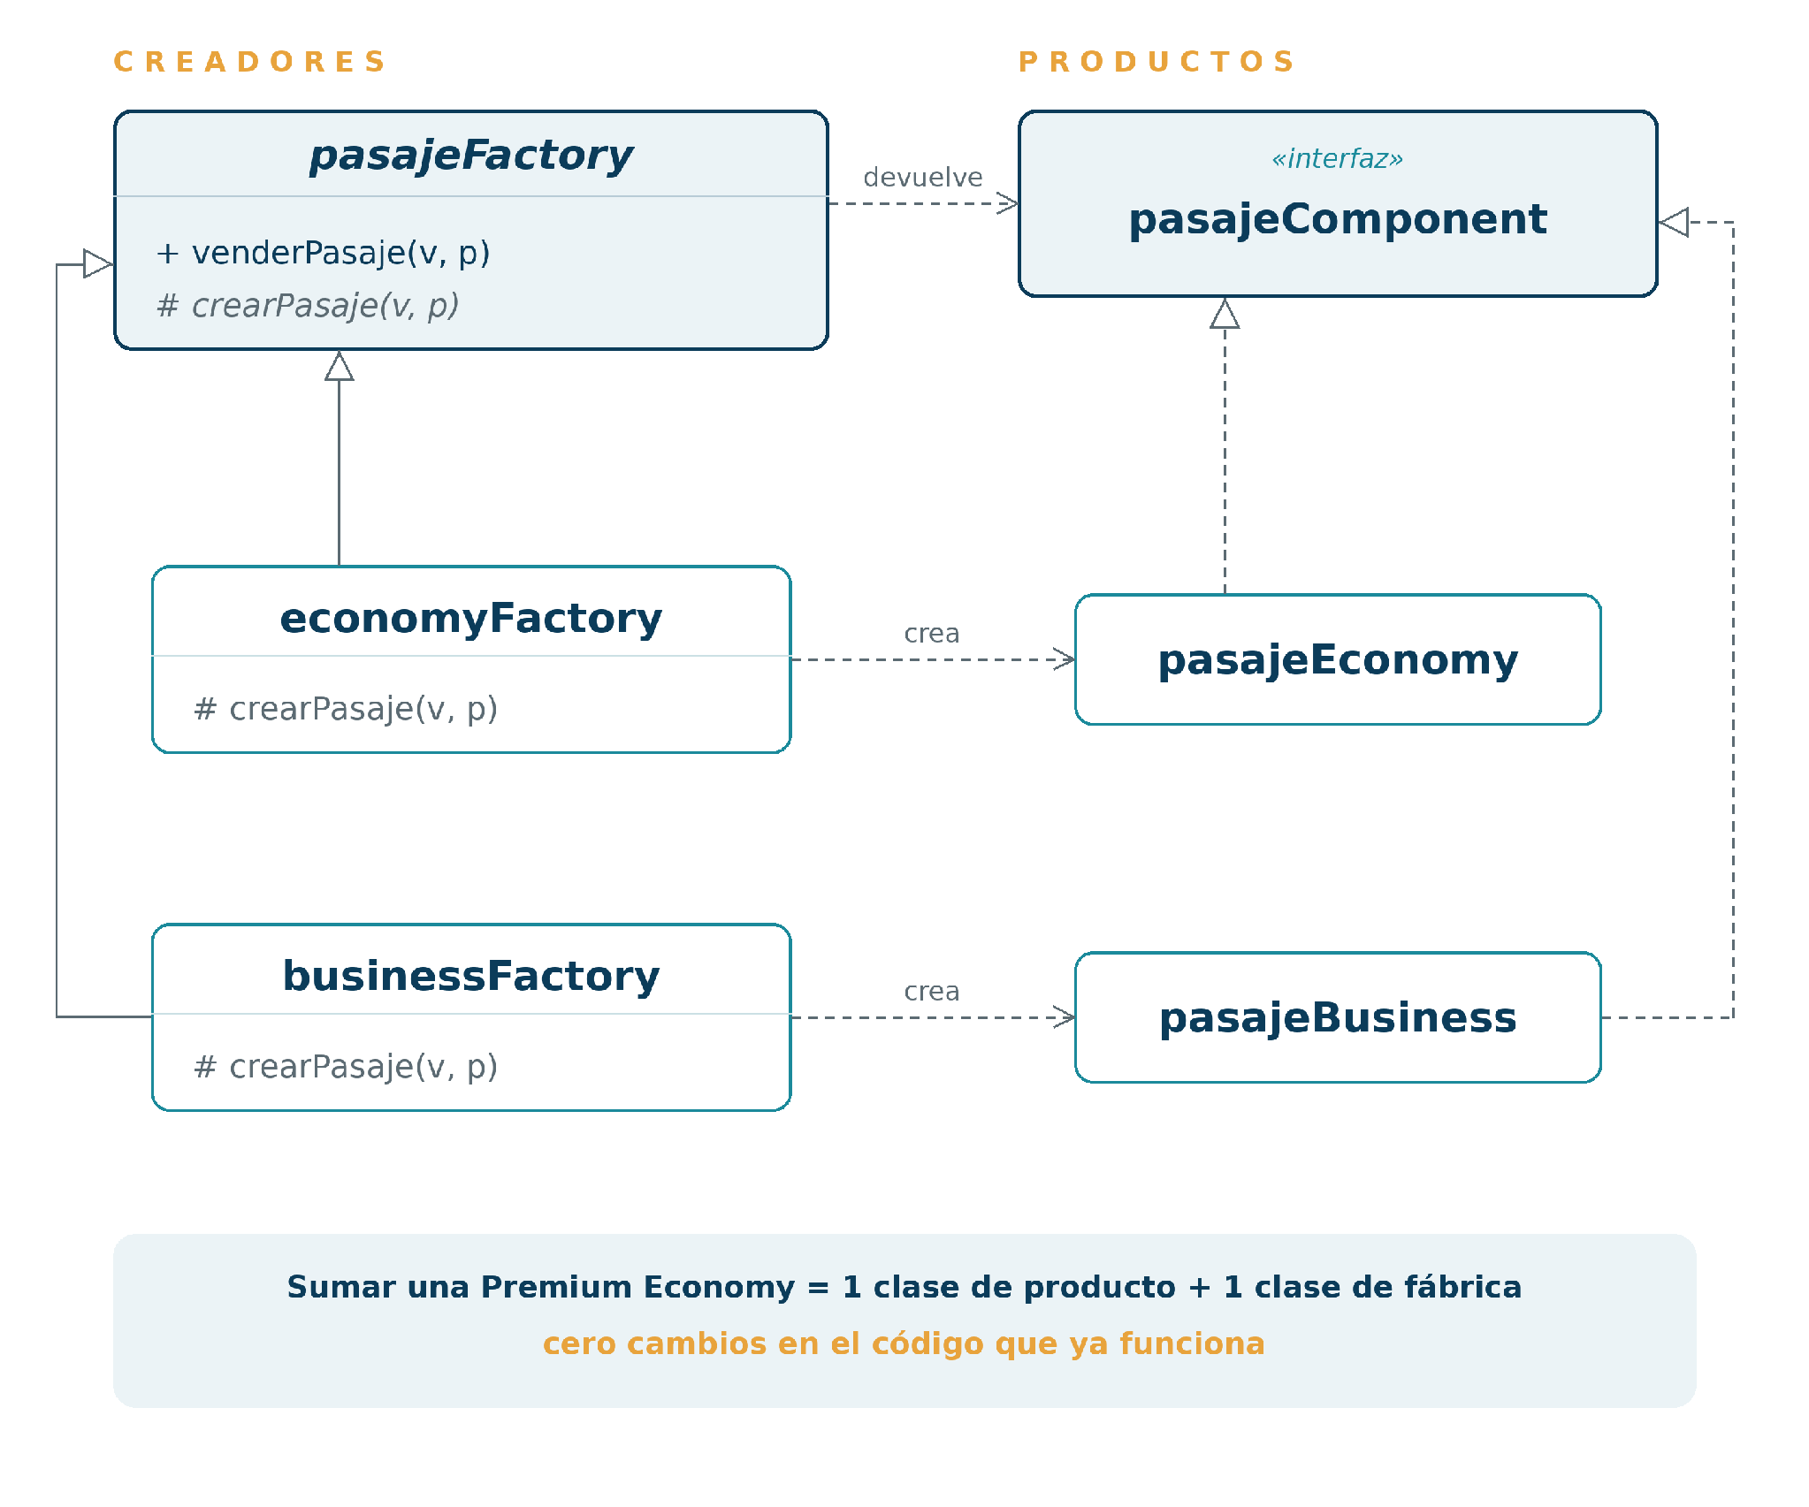
2. PATRÓN 1 DE 5 — CREACIONAL
Factory Method: emisión desacoplada de pasajes
Problema
Vincular el módulo de ventas con las clases concretas de cada ticket impide escalar: agregar una nueva categoría regional (Premium Economy) obligaría a tocar el código central en múltiples puntos, violando abierto/cerrado.
Solución aplicada
pasajeFactory declara crearPasaje() como abstracto y expone venderPasaje(), que valida disponibilidad, reserva el asiento y suscribe al pasajero. economyFactory y businessFactory sobrescriben solo el método fábrica, devolviendo siempre el tipo pasajeComponent.
Sistema de Vuelos y Pasajes Aeronáuticos · Patrones de Diseño
6
Notes:
ORADOR 2: Gracias, Néstor. Empiezo con el primer patrón: Factory Method, aplicado a la emisión de pasajes. El problema es simple de imaginar: si el módulo de ventas conociera directamente las clases PasajeEconomy y PasajeBusiness, cada nueva categoría -como Premium Economy- nos obligaría a modificar el código de facturación en varios lugares. La solución fue definir pasajeFactory como creador abstracto, con un método fábrica crearPasaje() que cada subclase concreta sobrescribe. Lo interesante es que venderPasaje() no es un simple envoltorio del new: ahí vive la lógica de negocio real -valida disponibilidad, reserva el asiento y suscribe al pasajero al vuelo- y solo delega la instanciación al método fábrica. Así, el sistema de reservas trabaja siempre contra la abstracción pasajeComponent, nunca contra una clase concreta.

Slide 4
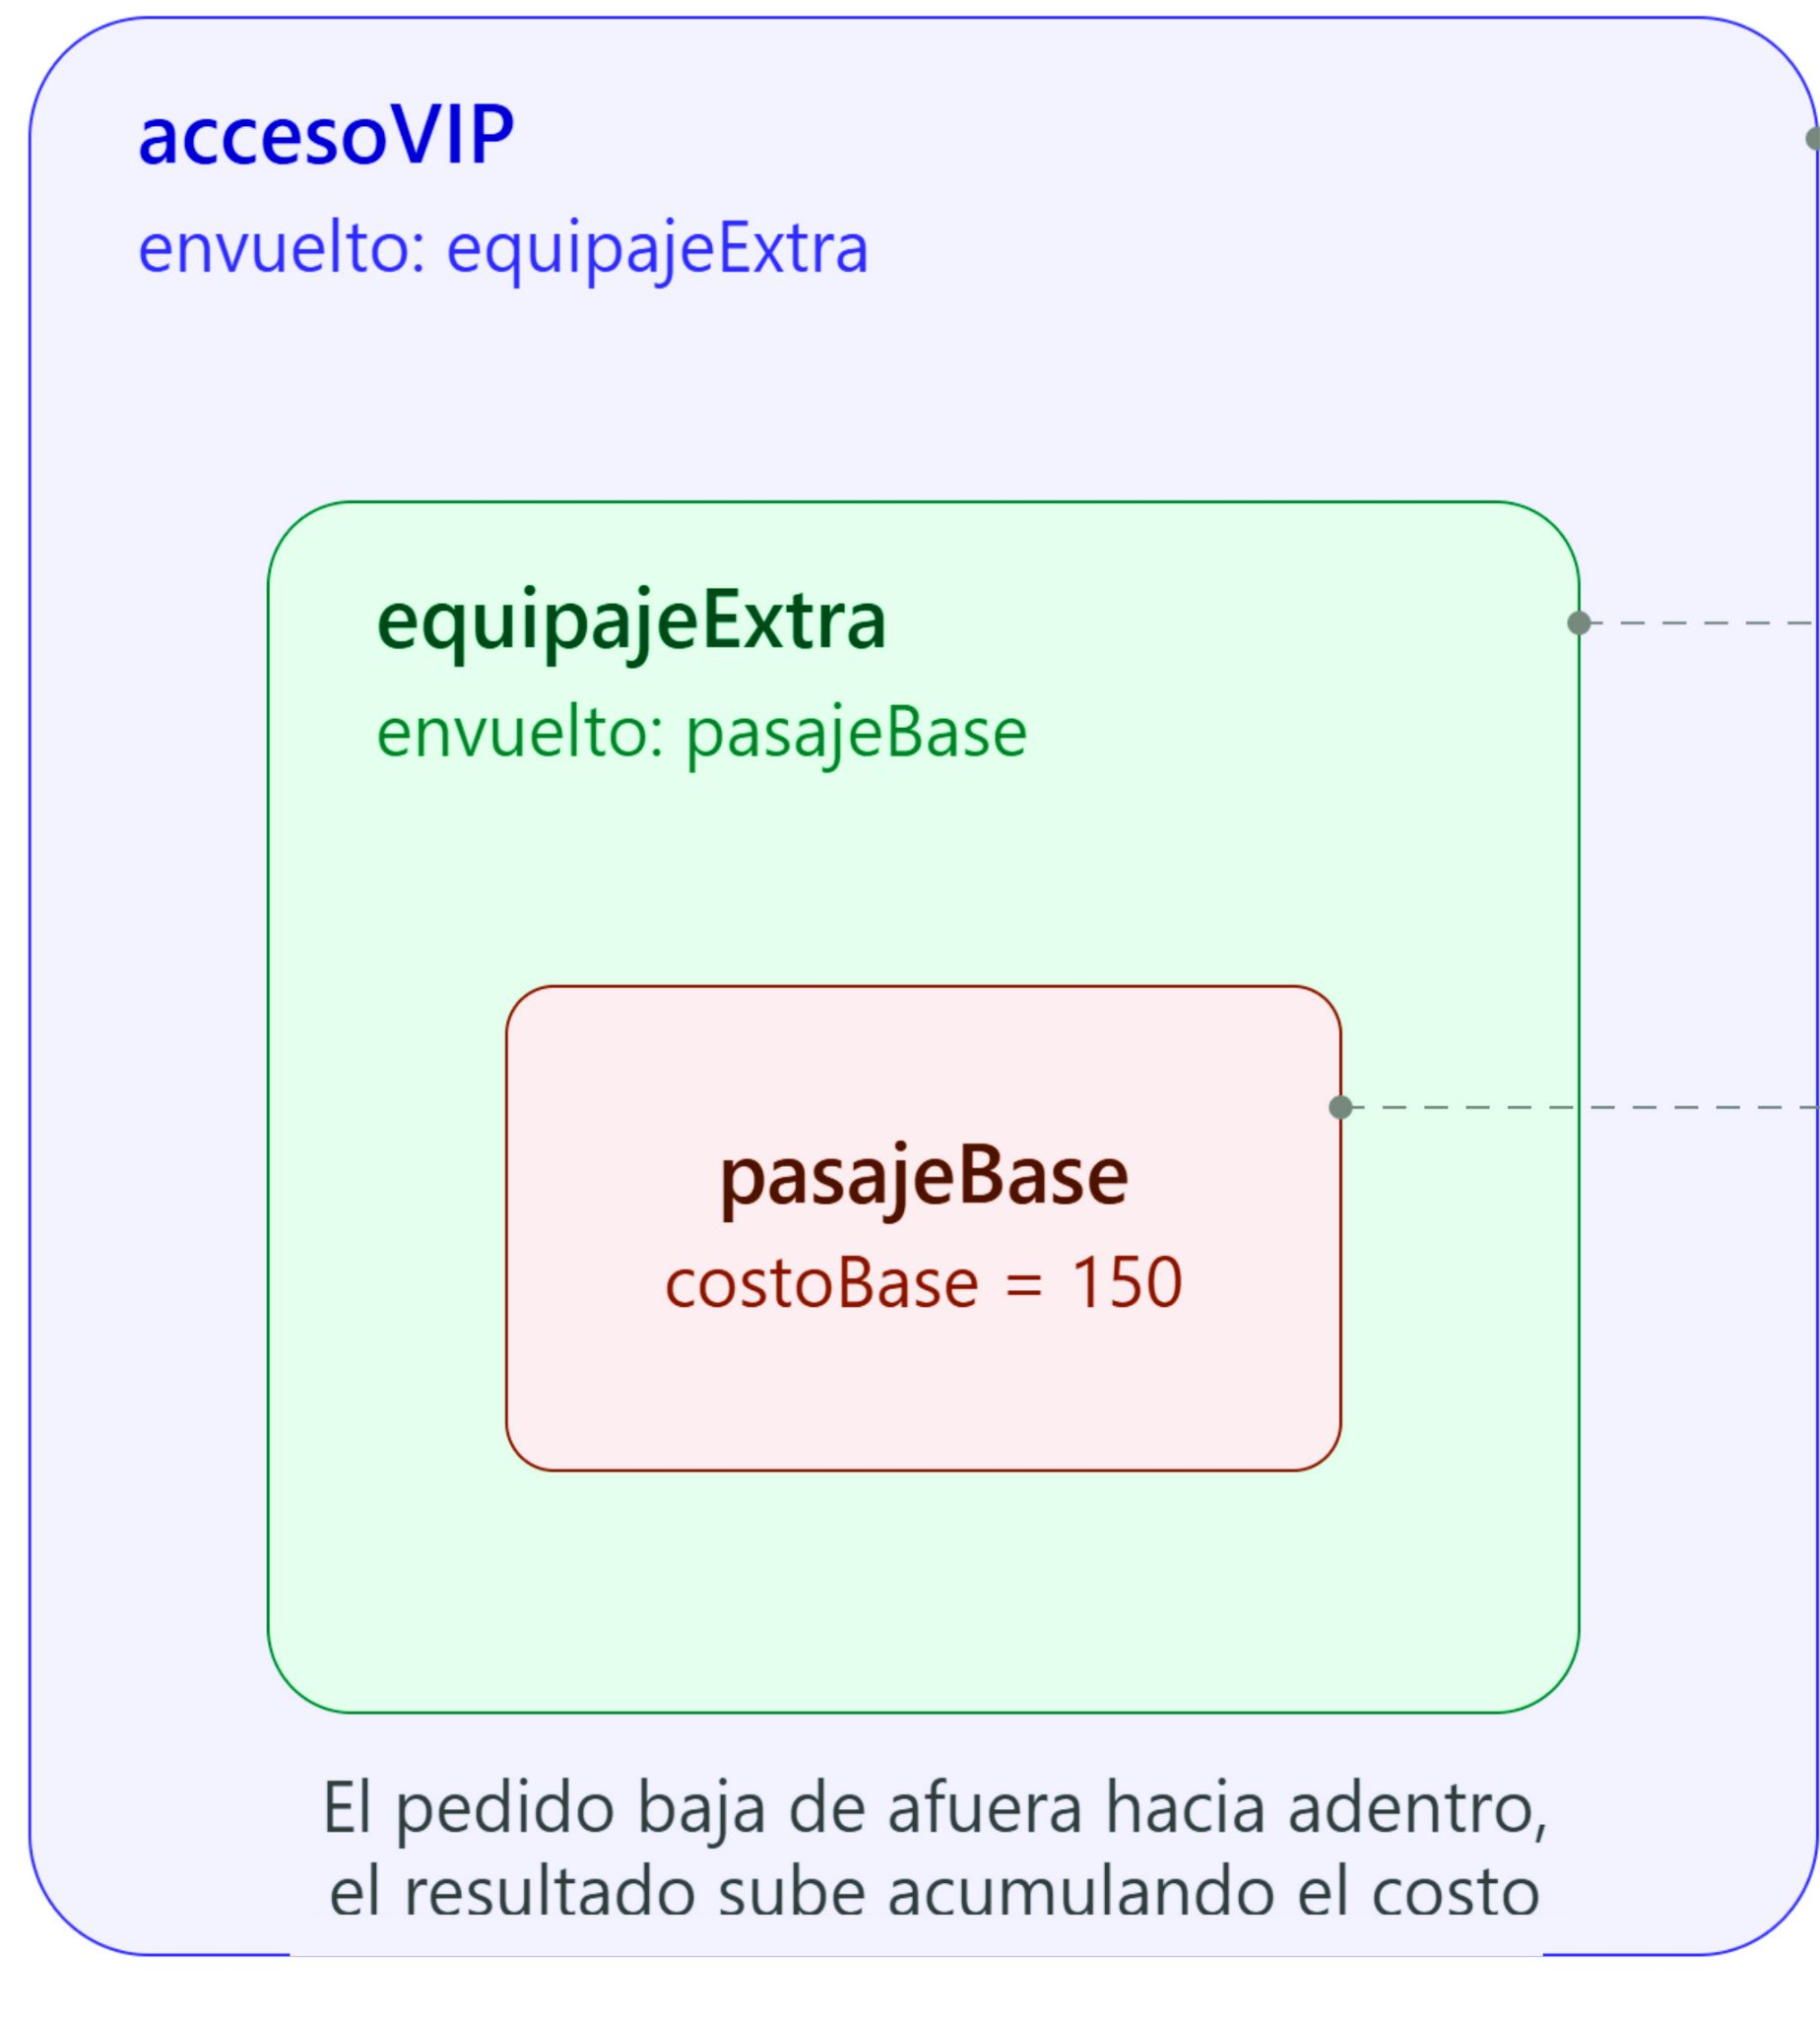
2. PATRÓN 2 DE 5 — ESTRUCTURAL
Decorator: servicios adicionales
Agregar equipaje extra o acceso al Salón VIP mediante herencia tradicional generaría clases como PasajeEconomyConEquipaje o PasajeBusinessConSalonVip: rígido, duplicado y difícil de tarifar.
Cómo funciona
decoradorServicio implementa la misma interfaz que envuelve (pasajeComponent) y mantiene una referencia al objeto decorado. Por defecto delega todo; equipajeExtra y accesoVIP solo sobrescriben lo que necesitan cambiar: suman su costo al del objeto envuelto.
getCosto() recorre la pila de afuera hacia adentro y acumula cada costo → devuelve el total.
Sistema de Vuelos y Pasajes Aeronáuticos · Patrones de Diseño
7
Notes:
ORADOR 2: El segundo patrón es Decorator, y resuelve la personalización del viaje. Si quisiéramos sumar equipaje extra y acceso VIP con herencia tradicional, terminaríamos con clases como PasajeBusinessConVip, y esa combinatoria crece sin control. En cambio, decoradorServicio envuelve dinámicamente al pasaje base: cada decorador implementa la misma interfaz pasajeComponent, así que el sistema lo sigue tratando como un pasaje común. Como ven en el gráfico, la pila se arma en tiempo de ejecución -acá el pasaje Economy envuelto primero en equipaje extra y después en acceso VIP- y cuando se pide el costo total, la llamada atraviesa toda la pila sumando cada capa. Es una solución que permite combinaciones infinitas de servicios sin tocar la clase base del pasaje ni el módulo de facturación.

Slide 5
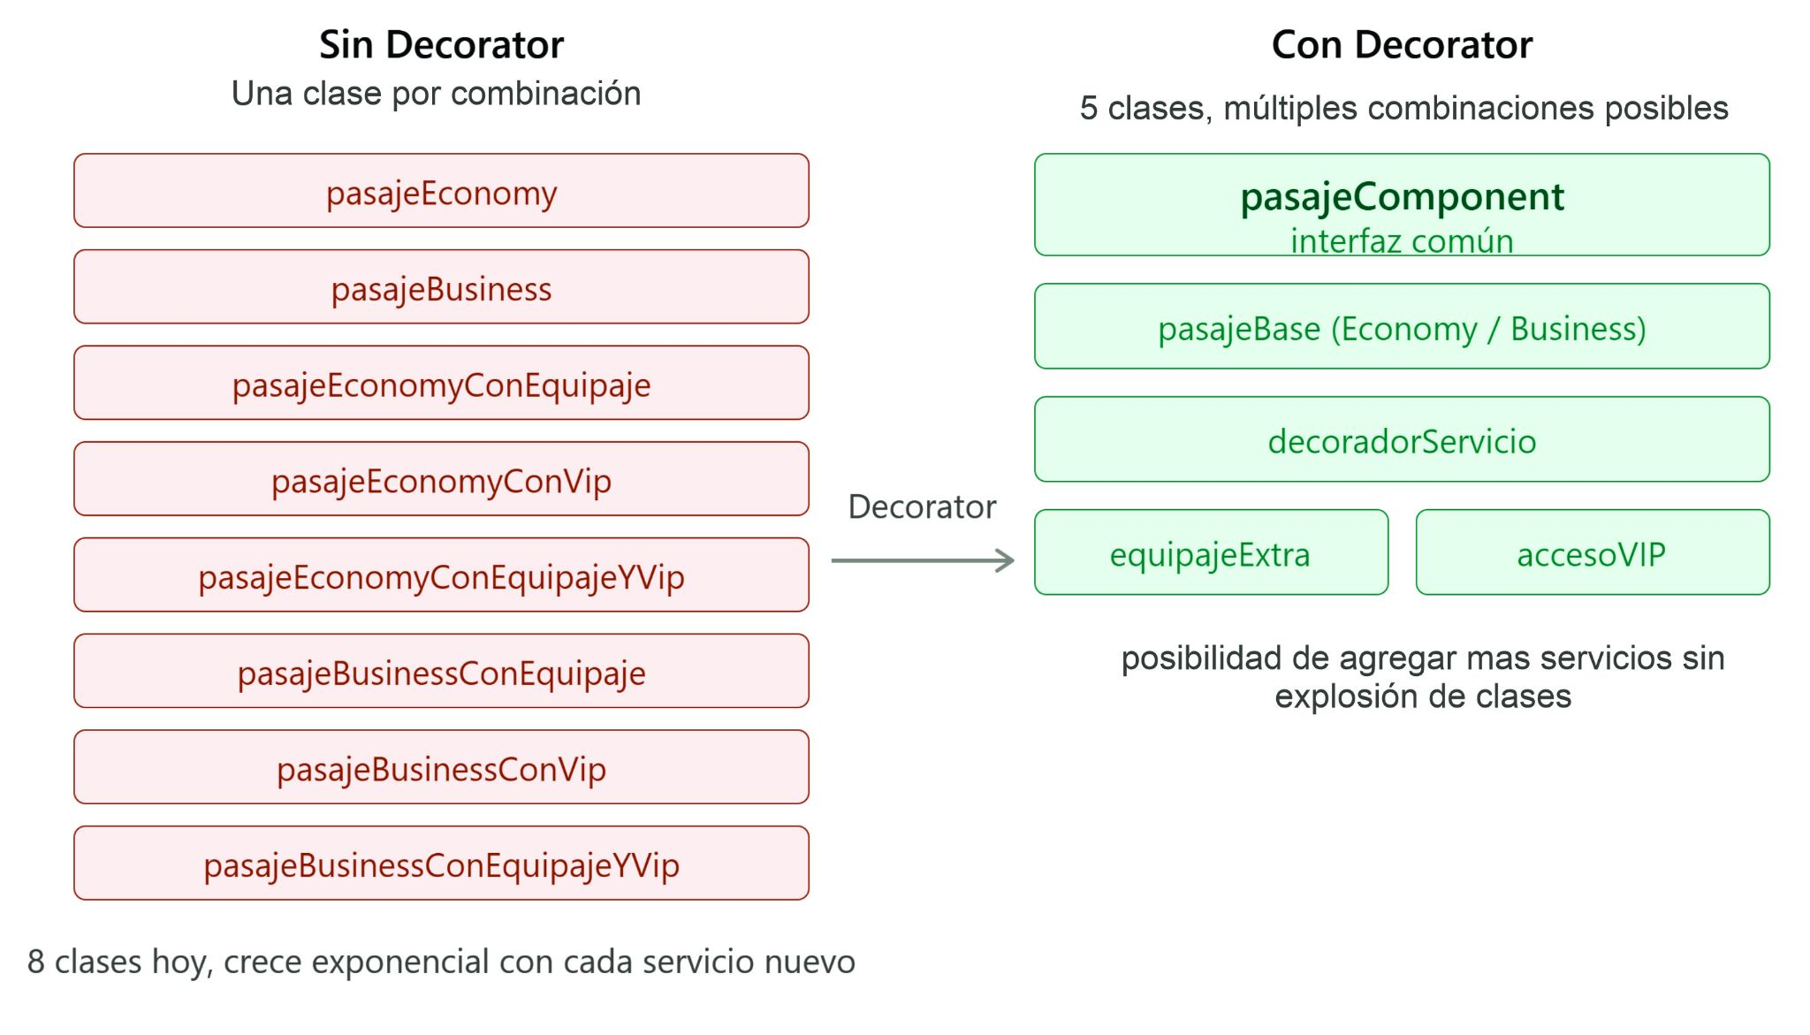
2. PATRÓN 2 DE 5 — ESTRUCTURAL
Decorator: El costo de no aplicarlo

Slide 6



2. PATRÓN 3 DE 5 — COMPORTAMIENTO
Observer: notificación automática de novedades
Ante una reprogramación, múltiples componentes deben enterarse de inmediato: apps de pasajeros, cartelería del aeropuerto y asignación de tripulación. Un acoplamiento directo impediría sumar nuevos interesados sin recompilar el núcleo.
Pasajeros
notificar(eventoVuelo)
observadorVuelo
Pantalla del aeropuerto
vuelo
(interfaz)
Sujeto Concreto
Sistema de Vuelos y Pasajes Aeronáuticos · Patrones de Diseño
10
Notes:
ORADOR 3: El último patrón de esta sección es Observer, para las notificaciones de novedades del vuelo. La clase vuelo actúa como sujeto concreto y mantiene una lista de observadores que implementan la interfaz observadorVuelo; ahí pueden registrarse la app de los pasajeros, la pantalla del aeropuerto o el sistema de asignación de tripulación. Cuando el vuelo se reprograma o cambia de puerta, arma un objeto eventoVuelo con la novedad y lo empuja hacia todos sus observadores, sin conocer nunca las clases concretas. Elegimos el modelo push -enviar los datos del cambio ya empaquetados- en lugar de que cada observador tenga que preguntarle al vuelo qué cambió, porque así protegemos mejor el estado interno de la clase vuelo. Gracias a este diseño pudimos sumar la pantalla del aeropuerto al sistema sin modificar una sola línea de la clase vuelo.

Slide 7
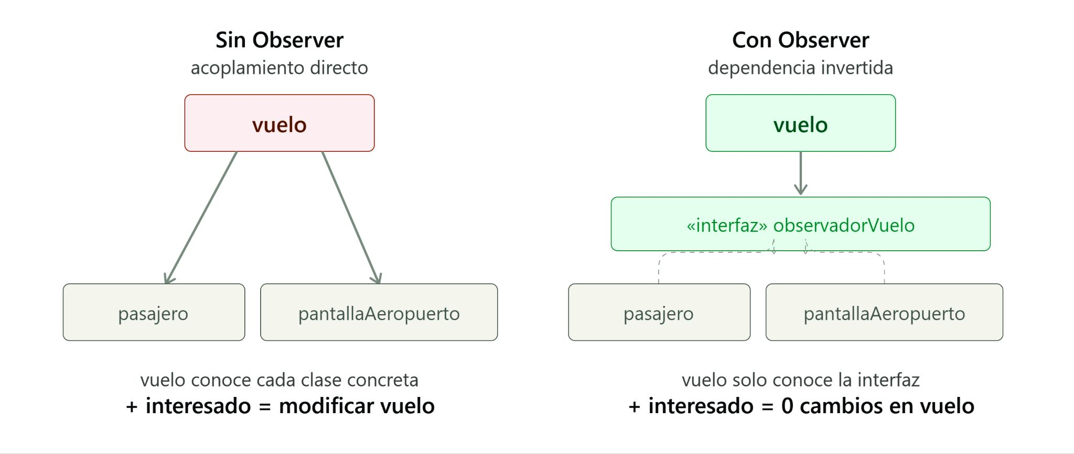
2. PATRÓN 3 DE 5 — COMPORTAMIENTO
Observer: Quién conoce a quién

Slide 8
2. PATRÓN 4 DE 5 — COMPORTAMIENTO
State: control seguro del ciclo de vida del pasaje
Validar con if/else anidados qué acciones permite cada etapa del pasaje (Emitido, Check-in, Abordaje, Cancelado) vuelve al sistema frágil y propenso a fallos de seguridad.
HacerChekIn()
[Pasaje válido]
Abordar()
[Check-in relizado]
Check-in
Abordado
Emitido
Cancelar()
[Sin abordar]
Cancelar()
[Sin abordar]
Cancelado
pasajeBase delega hacerCheckIn() y abordar() al estadoPasaje vigente. Cada estado concreto conoce solo sus transiciones válidas y lanza una excepción ante cualquier otra. Ademas, agregar un estado nuevo (por ej. NoPresentado) no toca el resto del código.
Sistema de Vuelos y Pasajes Aeronáuticos · Patrones de Diseño
8
Notes:
ORADOR 2: El tercer patrón es State, para el ciclo de vida del pasaje. El pasaje pasa por etapas bien definidas -emitido, check-in, abordaje o cancelado- y solo ciertas transiciones son válidas: por ejemplo, no se puede cancelar un pasaje que ya abordó. En vez de resolver esto con banderas booleanas y condicionales anidados, encapsulamos el comportamiento de cada etapa en un objeto de estado independiente. pasajeBase, que es el contexto, delega cada operación en su estado actual, pasándose a sí mismo como parámetro para que el estado decida si la transición es válida o lanza una excepción. Esto nos permite agregar nuevos estados operativos de forma limpia, sin tocar el resto del sistema. Con esto cierro mi parte y le paso la palabra a Natalia para Singleton y Observer.

Slide 9
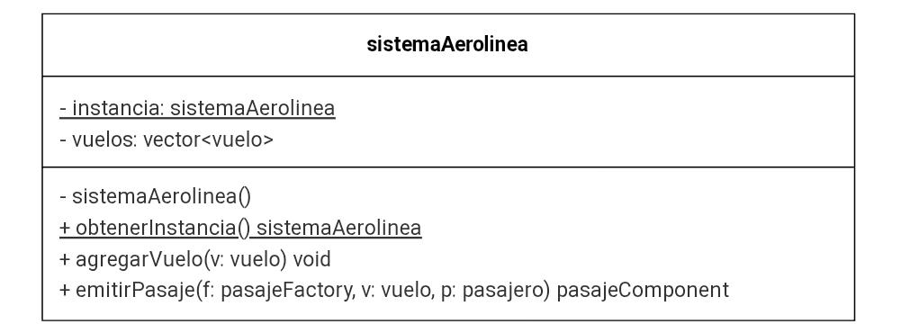
2. PATRÓN 5 DE 5 — CREACIONAL
Singleton: instancia única
Problema
Solución aplicada
Emisión de pasajes, check-in y notificaciones son procesos concurrentes que necesitan el mismo listado de vuelos activos. Instancias separadas del administrador provocan sobreventa de asientos e inconsistencias.
Constructor privado + método estático obtenerInstancia(). Se usa tanto en sistemaAerolinea (punto de acceso global al catálogo) como en los estados de State, que no tienen atributos propios y no justifican múltiples instancias.
9
Notes:
ORADOR 3: Gracias, Juan. Sigo con Singleton, aplicado a sistemaAerolinea y a los estados del pasaje. El problema es de concurrencia: el módulo de emisión, el check-in en los mostradores y el despachador de notificaciones necesitan interactuar todo el tiempo con el mismo listado de vuelos activos. Si cada uno tuviera su propia instancia, perderíamos la sincronización y podríamos vender el mismo asiento dos veces. La solución clásica: constructor privado para que nadie pueda instanciar con new, y un método estático que crea la instancia la primera vez y siempre devuelve la misma después. En C++ lo implementamos con una variable estática local a la función, que además nos da inicialización perezosa y segura frente a hilos de forma automática. Aplicamos exactamente la misma idea en los estados de State: como no tienen atributos propios, una sola instancia compartida alcanza para todo el sistema y evitamos el desperdicio de memoria.

Slide 10
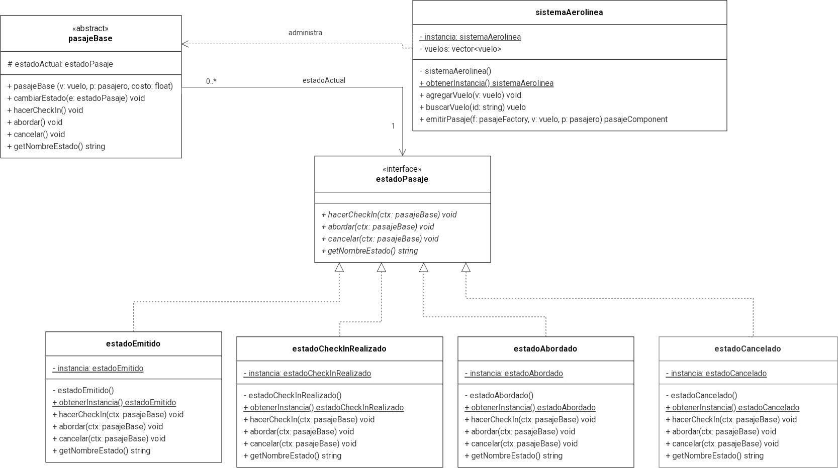
Estructura
Sistema de Vuelos y Pasajes Aeronáuticos · Patrones de Diseño

Slide 11
3. CONCLUSIÓN
Cinco problemas reales,
cinco patrones con propósito
“Los patrones de diseño están lejos de ser simples conceptos teóricos: son herramientas reales para construir software robusto, mantenible y escalable.”
Factory Method para no depender de instanciaciones directas
Decorator para vender servicios de forma dinámica
State para un control seguro de los estados del pasaje
Observer para descentralizar la información
Singleton para tener control real sobre el uso de memoria en C++
Sistema de Vuelos y Pasajes Aeronáuticos · Patrones de Diseño
12
Notes:
ORADOR 3: Para cerrar: hacer este trabajo nos hizo entender que, además de cumplir los requisitos funcionales del dominio aeronáutico, había que priorizar la calidad del diseño. Pensar la arquitectura a través de patrones nos ayudó a evitar los problemas más comunes, como el código acoplado o el abuso de condicionales. Aplicamos cada patrón con un objetivo claro -Factory Method para no depender de instanciaciones directas, Decorator para vender servicios de forma dinámica, State para controlar los estados del pasaje de forma segura, Observer para descentralizar la información, y Singleton, que en C++ nos enseñó a tener mucho más control sobre el uso de memoria. En definitiva, el proyecto nos demostró que los patrones de diseño son herramientas reales, no solo teoría de cátedra.

Slide 12
¡Muchas gracias!
Sistema de Gestión de Vuelos y Pasajes Aeronáuticos.
Campos Néstor Nazaret · Gramajo Juan Ignacio · Rollán Natalia
Universidad Nacional de Tucumán · Facultad de Ciencias Exactas y Tecnología
Patrones de Diseño — Licenciatura en Informática · 2026
¿Preguntas?
Sistema de Vuelos y Pasajes Aeronáuticos · Patrones de Diseño
13
Notes:
ORADOR 3: Muchas gracias por su atención. Quedamos los tres a disposición para cualquier pregunta sobre el diseño, el código en C++ o las decisiones que tomamos durante el proyecto.

